Slide 1
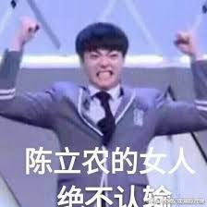
讀書報告 書名：奇蹟男孩
講者：溫睿嫺

Slide 2
當個好觀眾
認真聽嗄==
誰敢搗亂

Slide 3
奇蹟男孩
作者：R.J.帕拉秋
翻譯者：吳宜潔
ISBN：987╴986╴241╴555╴9
出版日期：2012年7月
出版社：天下雜誌

Slide 4
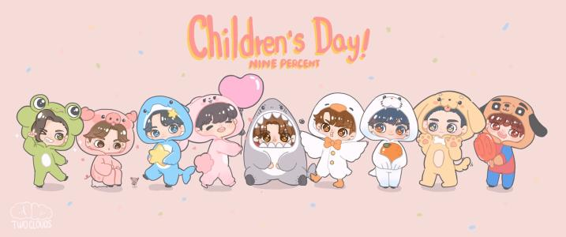
我覺得…………。
成長是一條異常艱難的路

Slide 5
主角介紹
名子：奧古斯特
一位面部畸形的男孩

Slide 6
當你
看到這本書
情不自禁
將自己帶入

Slide 7
他每天辛苦的生活
媽媽
努力讓他和其他人一樣

Slide 8
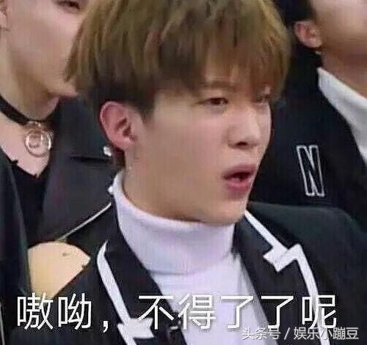
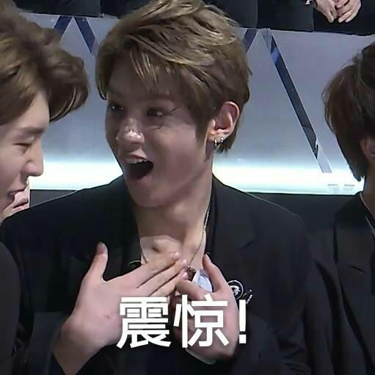
他克服了
他釋懷了

Slide 9
這本書在圖書館裡 ｜講廢話
很好看

Slide 10
好的句子以個人為主
行為是一個人的里程碑
命運眷顧勇者
美者善，善者終必美

